Slide 1

Nhiệt liệt chào mừng các thầy cô về dự giờ lớp 2B
Môn: TOÁN
BÀI 22: LUYỆN TẬP ( TIẾT 2)

Slide 2





AI NHANH AI ĐÚNG
72
9
-
Chọn đáp án đúng:
Câu 1
63
A
Đúng
Sai
b
72
9
+
63

Slide 3
AI NHANH AI ĐÚNG
Kết quả của phép tính 82- 8 là :
Caâu 2
90
A
84
b
86
c
74
d

Slide 4
AI NHANH AI ĐÚNG
Khi thực hiện tính trừ theo cột dọc, em thực hiện theo mấy bước
Câu 3
A
1 bước
2 bước
b
3 bước
c

Slide 5

1
Đặt tính rồi tính.
63 – 8
38 – 9
40 – 2
92 – 4

Slide 6
2
Số
?
+ 4
– 5
56
?
?
a)
– 8
+ 38
?
?
b)
35

Slide 7




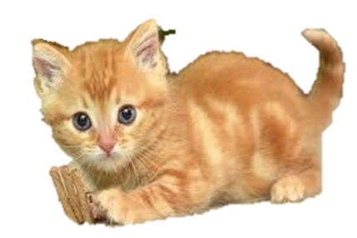
Đường đến nhà mèo ghi phép tính có kết quả lớn nhất.
26
33
40 - 7
26
44
53 - 9
26
46
50 - 4

Slide 8
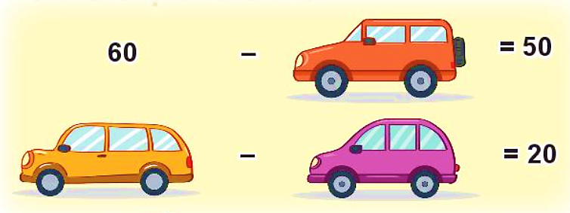
Ba ô tô đang che ba số là 10, 20 và 40.
Hỏi mỗi ô tô đang che số nào?
4
26
10
26
40
26
20

Slide 9
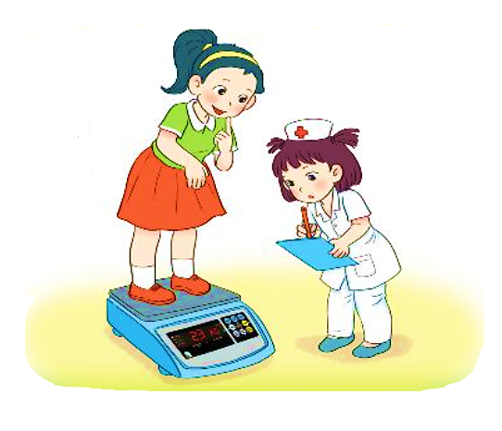
5
Mai cân nặng 23kg. Mi nhẹ hơn Mai 5kg. Hỏi Mi cân nặng bao nhiêu ki-lô-gam?
Tóm tắt
Mai: 23 kg
Mi nhẹ hơn Mai: 5kg
Mi cân nặng: … kg?

Slide 10


Rung chuông vàng

Slide 11
RUNG CHUÔNG VÀNG
42 - 5 = ?
CÂU 1
A
37
47
b
43
c
Hết giờ
15
14
13
12
11
10
9
8
7
6
5
4
3
2
1
0

Slide 12
RUNG CHUÔNG VÀNG
83 - 4 = ?
CÂU 2
A
87
79
b
75
c
Hết giờ
15
14
13
12
11
10
9
8
7
6
5
4
3
2
1
0

Slide 13
RUNG CHUÔNG VÀNG
36 - 7 = ?
CÂU 3
A
29
33
b
32
c
Hết giờ
15
14
13
12
11
10
9
8
7
6
5
4
3
2
1
0

Slide 14


Slide 15






TIẾT HỌC KẾT THÚC
Chúc các thầy cô giáo luôn mạnh khỏe, chúc các em chăm ngoan học giỏi
.
HẸN GẶP LẠI

